Slide 1


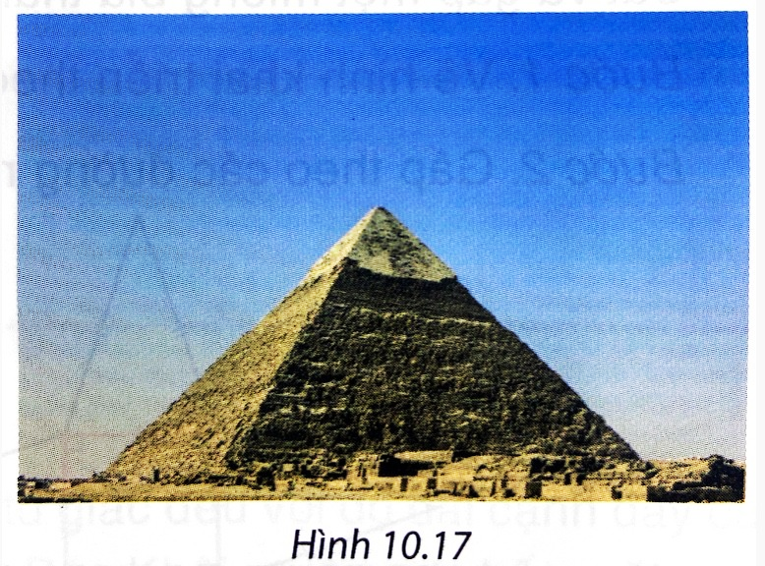

KHỞI ĐỘNG
Kim tự tháp Kheops ở Ai Cập được xây dựng vào khoảng 2500 năm trước Công nguyên là một trong những công trình cổ nhất và duy nhất
còn tồn tại trong số bảy kì quan thế giới cổ đại. Kim tự tháp này có dạng hình chóp tứ giác đều cao 147 m, cạnh đáy dài 230 m (hình 10.17). Kim tự tháp Kheops có thể tích bằng bao nhiêu?

Slide 2


BÀI 39. HÌNH CHÓP TỨ GIÁC ĐỀU

Slide 3

NỘI DUNG BÀI HỌC
1
Hình chóp tứ giác đều
Diện tích xung quanh và thể tích của hình chóp tứ giác đều
2

Slide 4

1. HÌNH CHÓP
TỨ GIÁC ĐỀU

Slide 5
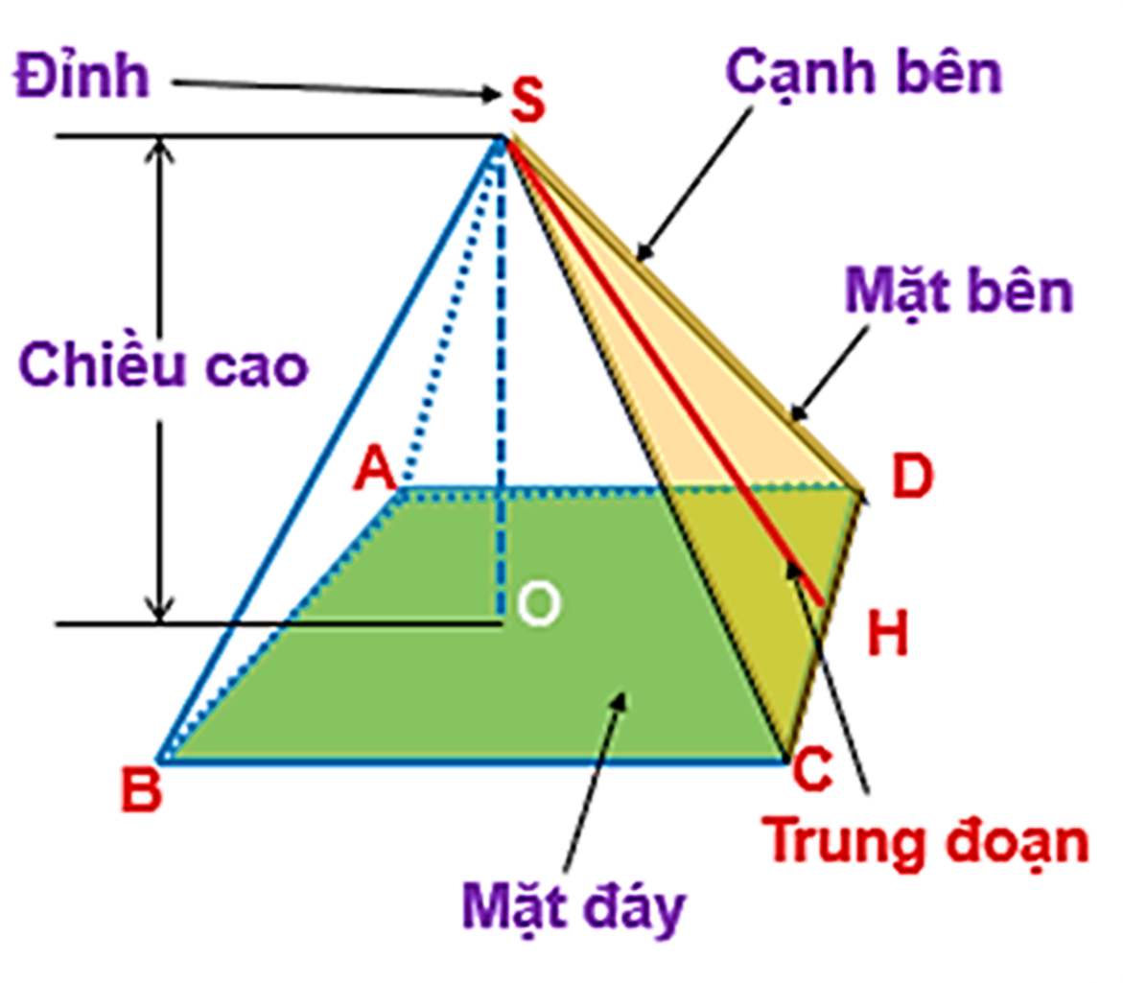

Hình chóp $S.ABCD$
Đỉnh
Cạnh bên
Mặt bên
Chiều cao
Trung Đoạn
Mặt đáy

Slide 6

HĐ1
Gọi tên đỉnh, các cạnh bên của hình chóp?
Đỉnh
S
Cạnh bên
HĐ2
Mặt bên
Gọi tên đường cao, trung đoạn của hình chóp?
Chiều cao
A
D
O
H
HĐ3
Gọi tên các mặt bên và mặt đáy của hình chóp?
B
C
Trung đoạn
Mặt đáy

Slide 7

Nhận xét: Hình chóp tứ giác đều có:
Mặt đáy là hình vuông, các mặt bên là các tam giác cân bằng nhau có chung đỉnh;
Chân đường cao kẻ từ đỉnh tới mặt đáy là điểm cách đều các đỉnh của mặt đáy (giao điểm hai đường chéo).

Slide 8

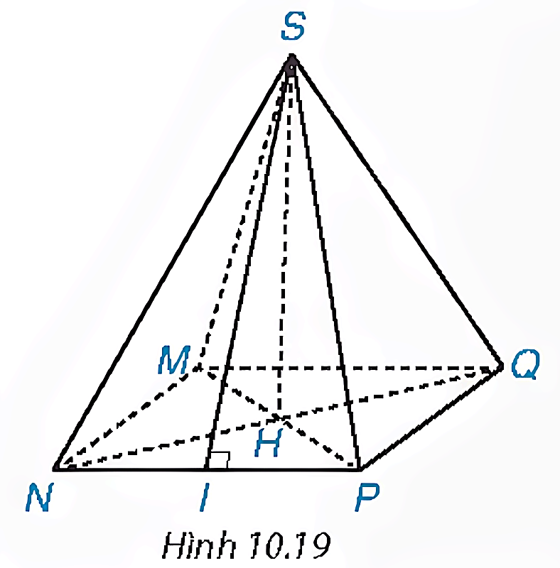


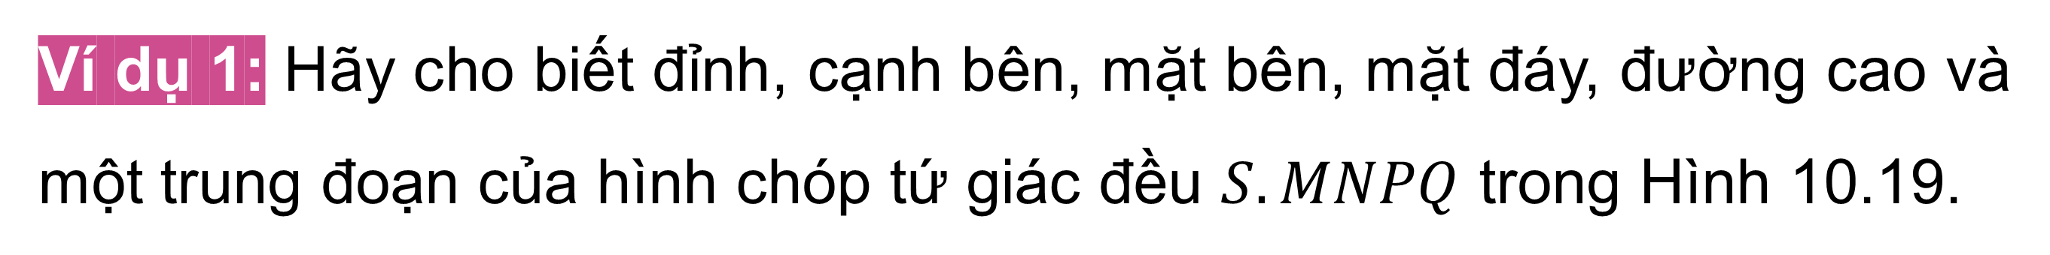
Ví dụ 1: Hãy cho biết đỉnh, cạnh bên, mặt bên, mặt đáy, đường cao và một trung đoạn của hình chóp tứ giác đều $S.MNPQ$ trong Hình 10.19.
Giải
Đỉnh: $S$.
Các cạnh bên: $SM, SN, SP, SQ$.
Các mặt bên: $SMN, SNP, SPQ, SQM$.
Mặt đáy: $MNPQ$.
Đường cao: $SH$.
Một trung đoạn: $SI$.

Slide 9

THỰC HÀNH
Cắt và gấp miếng bìa hình tứ giác đều theo hướng dẫn sau:
Gấp theo các đường màu cam ta được hình chóp tứ giác đều
BƯỚC 2
BƯỚC 1
Vẽ hình khai triển theo mẫu và cắt theo viền

Slide 10
2. DIỆN TÍCH XUNG QUANH VÀ THỂ TÍCH CỦA HÌNH CHÓP TỨ GIÁC ĐỀU

Slide 11
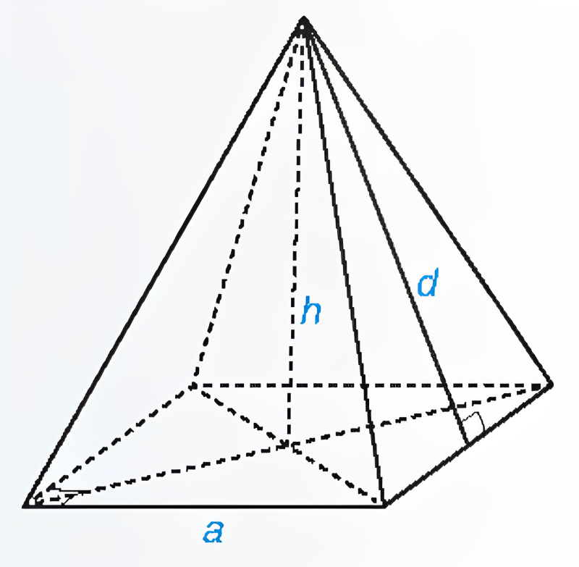

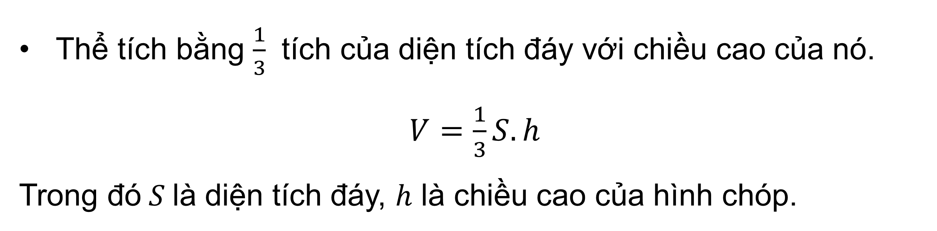
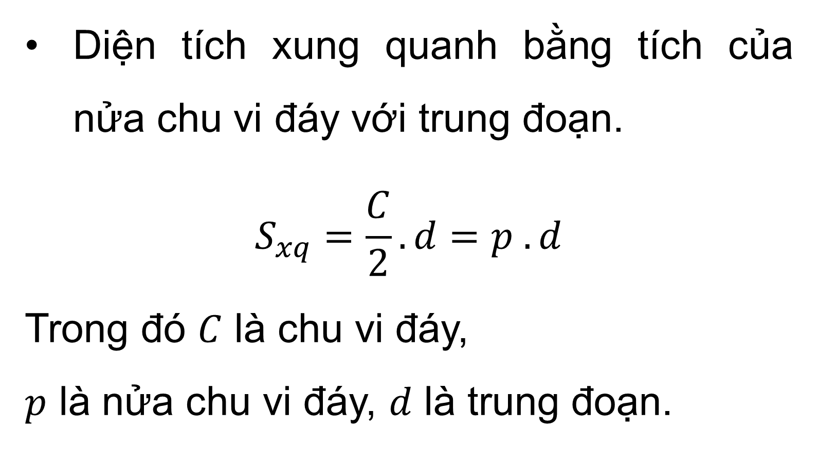
Diện tích xung quanh bằng tích của nửa chu vi đáy với trung đoạn.
$$S_{xq}=\frac{C}{2}.d=p . d$$
Trong đó $C$ là chu vi đáy,
$p$ là nửa chu vi đáy, $d$ là trung đoạn.
Thể tích bằng $\frac{1}{3}$ tích của diện tích đáy với chiều cao của nó.
$V=\frac{1}{3}S.h$
Trong đó $S$ là diện tích đáy, $h$ là chiều cao của hình chóp.

Slide 12

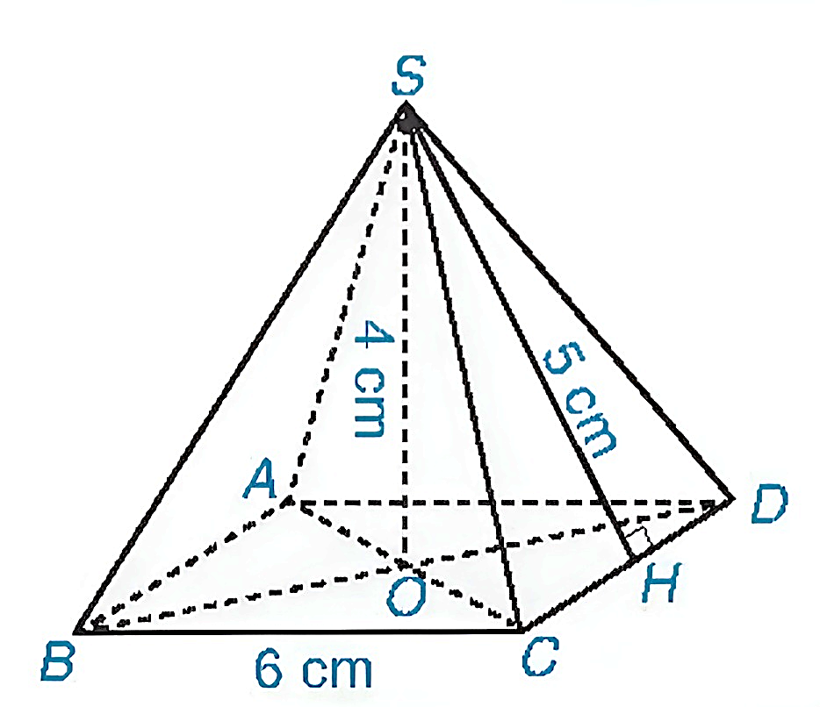
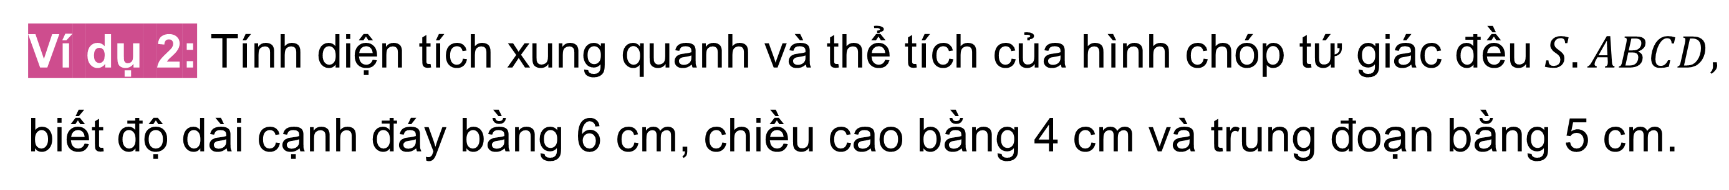
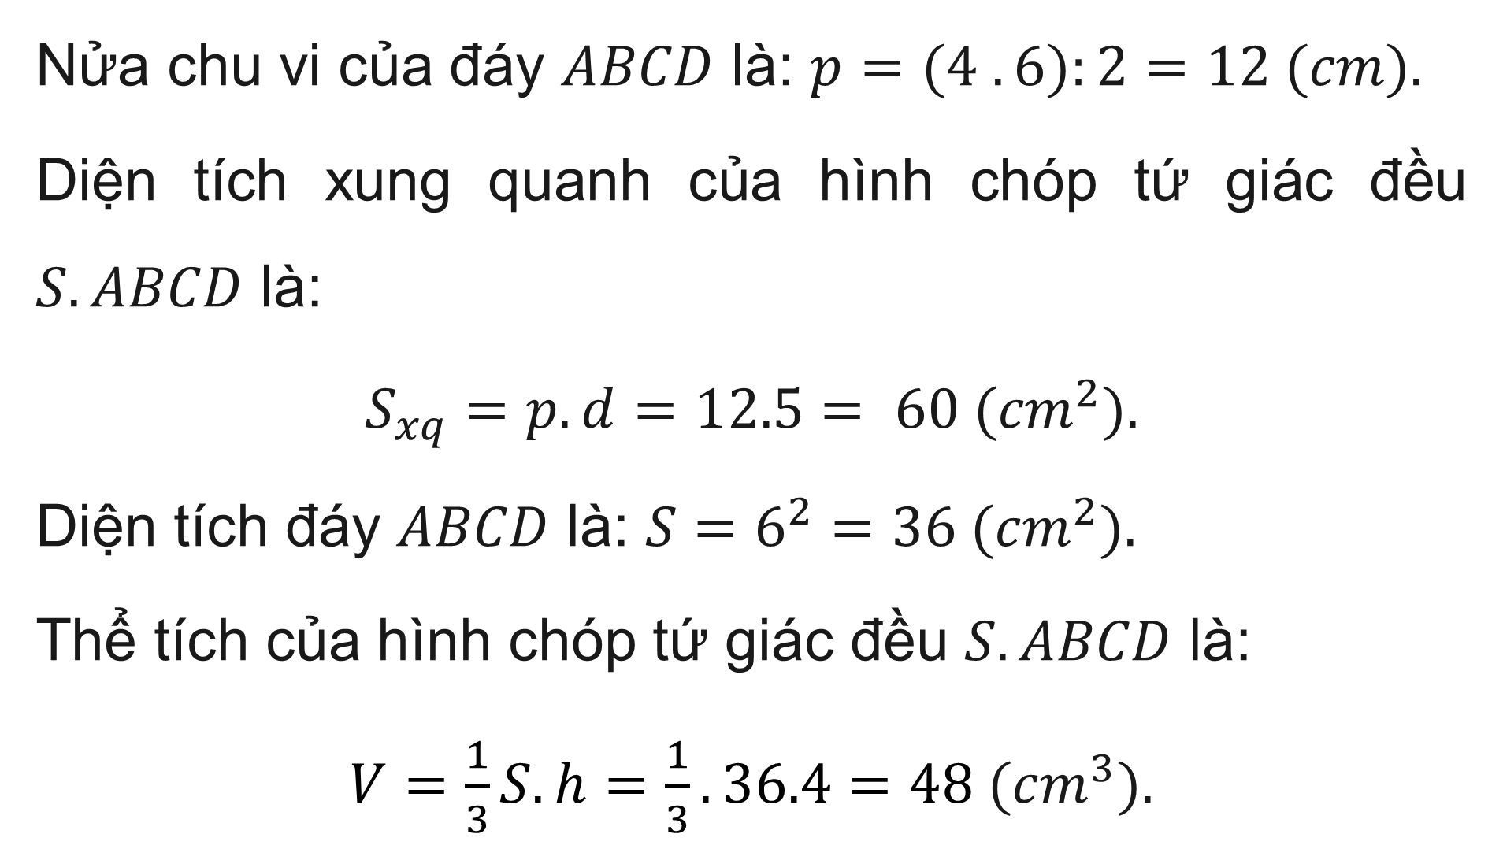
Ví dụ 2: Tính diện tích xung quanh và thể tích của hình chóp tứ giác đều $S.ABCD,$ biết độ dài cạnh đáy bằng 6 cm, chiều cao bằng 4 cm và trung đoạn bằng 5 cm.
Giải
Nửa chu vi của đáy $ABCD$ là: $p=(4 . 6):2=12 (cm).$
Diện tích xung quanh của hình chóp tứ giác đều $S.ABCD$ là:
$$S_{xq}=p.d=12.5= 60 ({cm}^{2}).$$
Diện tích đáy $ABCD$ là: $S=6^{2}=36 ({cm}^{2}).$
Thể tích của hình chóp tứ giác đều $S.ABCD$ là:
$V=\frac{1}{3}S.h=\frac{1}{3}.36.4=48 ({cm}^{3}).$

Slide 13
Luyện tập 1
Bác Khôi làm một chiếc hộp gỗ có dạng hình chóp tứ giác đều với độ dài cạnh đáy của hình chóp là 2 m, trung đoạn của hình chóp là 3 m. Bác Khôi muốn sơn bốn mặt xung quanh của hộp gỗ. Cứ mỗi mét vuông sơn cần trả 30 000 đồng (tiền sơn và tiền công). Hỏi bác Khôi phải trả chi phí là bao nhiêu?

Slide 14
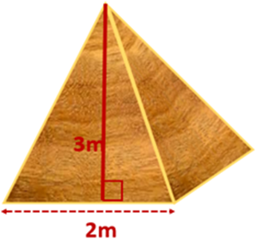

Luyện tập 1
Giải
Diện tích xung quanh bốn mặt khối gỗ là:
$$S_{xq}=p.d=\left(2.4\right).\frac{1}{2}.3=12 ({cm}^{2})$$
Số tiền bác Khôi phải trả để sơn 4 mặt xung quanh là:
$12 . 30 000=360 000$ (đồng)

Slide 15

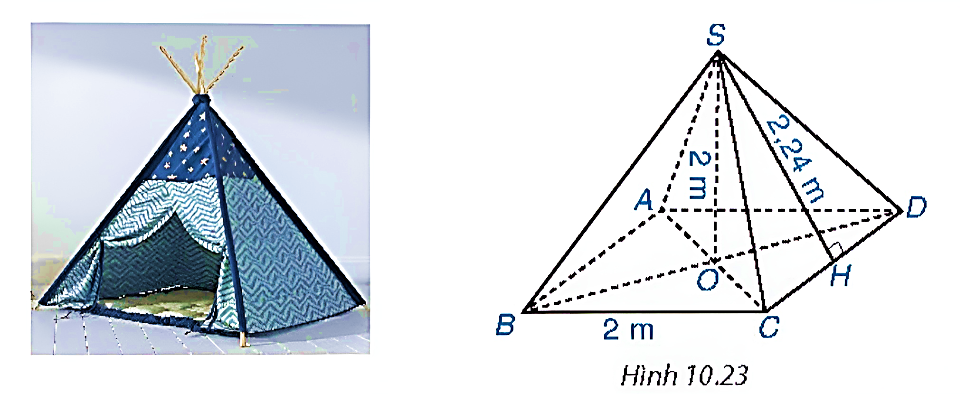

Luyện tập 2
Một chiếc lều có dạng hình chóp tứ giác đều, cạnh đáy bằng 2 m, chiều cao bằng 2 m (H.10.23).
a) Thể tích không khí trong lều là bao nhiêu?
b) Biết lều được phủ vải bốn phía và cả mặt tiếp đất. Tính diện tích vải bạt
cần dùng (coi mép nối không đáng kể), biết rằng người ta đo được chiều cao của mỗi mặt bên xuất phát từ đỉnh của chiếc lều là 2,24 m.

Slide 16
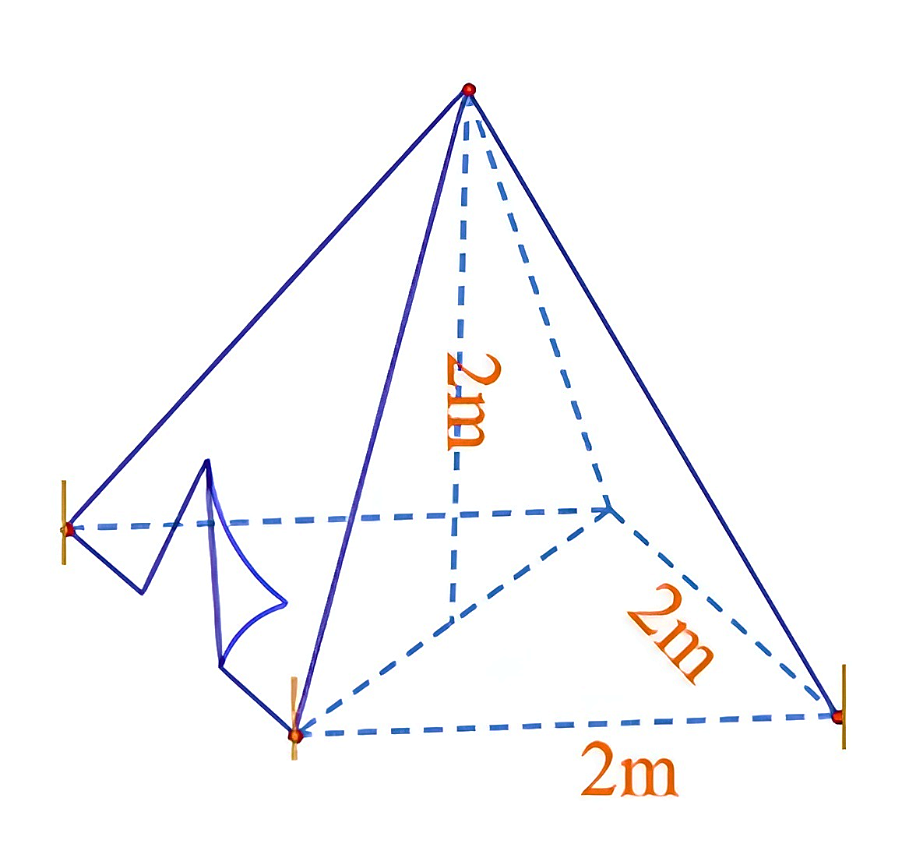
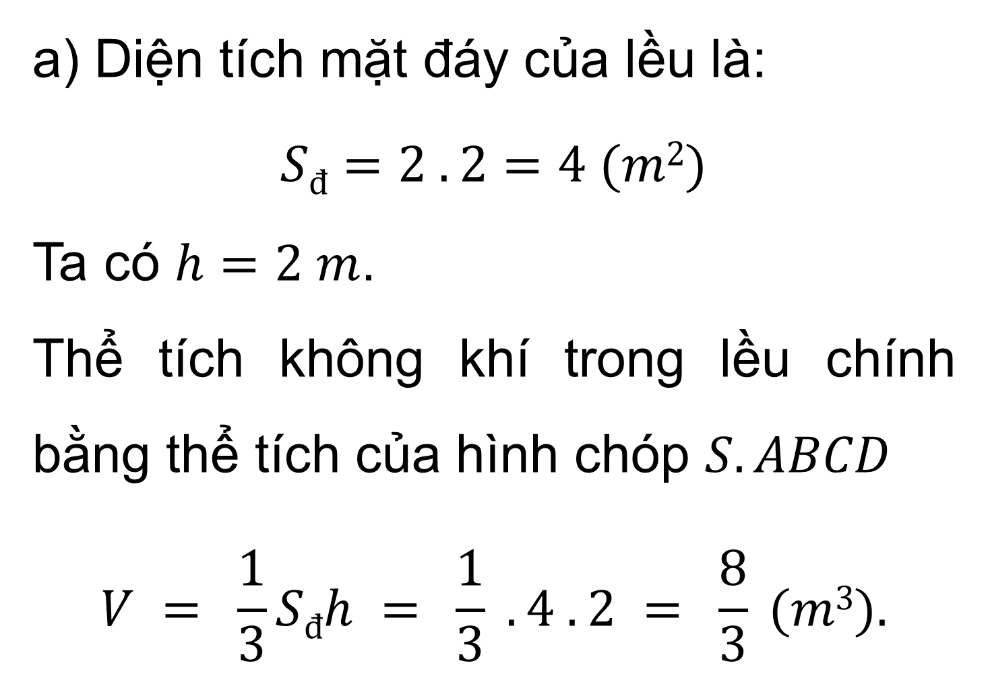
Luyện tập 2
Giải
a) Diện tích mặt đáy của lều là:
$$Sđ=2 . 2=4 (m2)$$
Ta có $h=2 m$.
Thể tích không khí trong lều chính bằng thể tích của hình chóp $S.ABCD$
$$V = \frac{1}{3}Sđh = \frac{1}{3} . 4 . 2 = \frac{8}{3} (m3).$$

Slide 17

Luyện tập 2
Giải
b) Nửa chu vi mặt đáy của lều là:
$$p=(2 . 4) : 2 = 4 (m).$$
Trung đoạn $d=2,24 m$.
Diện tích xung quanh của lều là:
$S_{xq}=p.d=4 . 2,24=8,96 m^{2}$
Diện tích vải bạt cần dùng là:
$S=8,96+4=12,96 m^{2}$

Slide 18
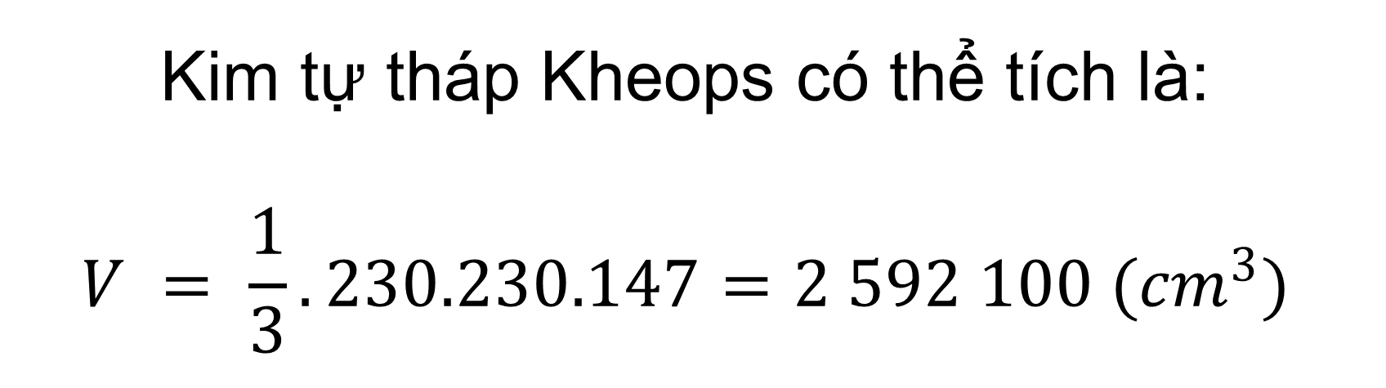
Vận dụng
Em hãy giải bài toán mở đầu.
Giải
Kim tự tháp Kheops có thể tích là:
$$V = \frac{1}{3}.230.230.147=2 592 100 ({cm}^{3})$$

Slide 19

LUYỆN TẬP

Slide 20


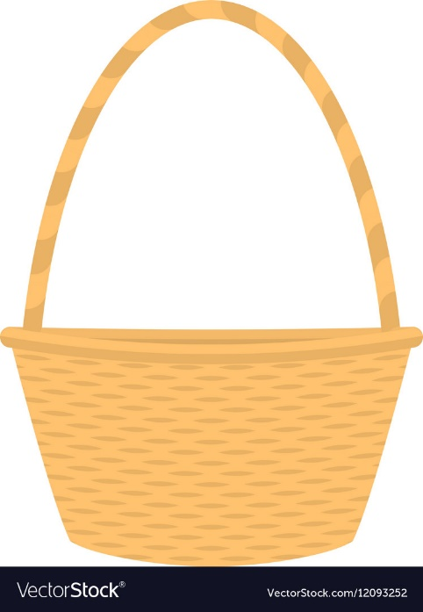






GẤU CON HAM ĂN

Slide 21






Câu 1. Trung đoạn của hình chóp tứ giác đều là
A. Đường thẳng kẻ từ đỉnh tới một đỉnh bất kì của mặt đáy
C. Đường cao vẽ từ đỉnh của hình chóp đến một điểm bất kì ở mặt bên
B. Đường thẳng kẻ từ đỉnh tới trung điểm của đường chéo mặt đáy
D. Đường cao vẽ từ đỉnh của mỗi mặt bên của hình chóp
Notes:
Tích trực tiếp vào ô đáp án

Slide 22

Câu 2. Cho hình chóp tứ giác đều S.ABCD.
Biết SA = 4cm, AB = 3cm. Chọn phát biểu đúng
A. SD = BC = CD = 3cm
C. DA = BC = CD = 4cm
D. DA = BC = SD = 4cm
B. DA = BC = CD = 3cm
Notes:
Tích trực tiếp vào ô đáp án

Slide 23

Câu 3. Một kim tự tháp có dạng là một hình chóp tứ giác đều có diện tích xung quanh bằng 320m². Biết đường cao của một mặt bên là 20m. Hãy tính cạnh của đáy
A. 16m
C. 8m
B. 32m
D. 48m
Notes:
Tích trực tiếp vào ô đáp án

Slide 24

Câu 4. Cho hình chóp tứ giác đều S.ABCD, có đáy là hình vuông cạnh 2cm. Các mặt bên là các tam giác cân có đường cao bằng 7cm. Tính diện tích toàn phần của hình chóp S.ABCD.
A. 72 cm²
C. 56 cm²
B. 27 cm²
D. 16 cm²
Notes:
Tích trực tiếp vào ô đáp án

Slide 25


Câu 5. Cho hình chóp tứ giác đều có tất cả các cạnh đều bằng 6cm. Thể tích hình chóp gần nhất với số nào dưới đây?
A. 51cm³
C. 755cm³
B. 25cm³
D. 65cm³
Notes:
Tích trực tiếp vào ô đáp án

Slide 26

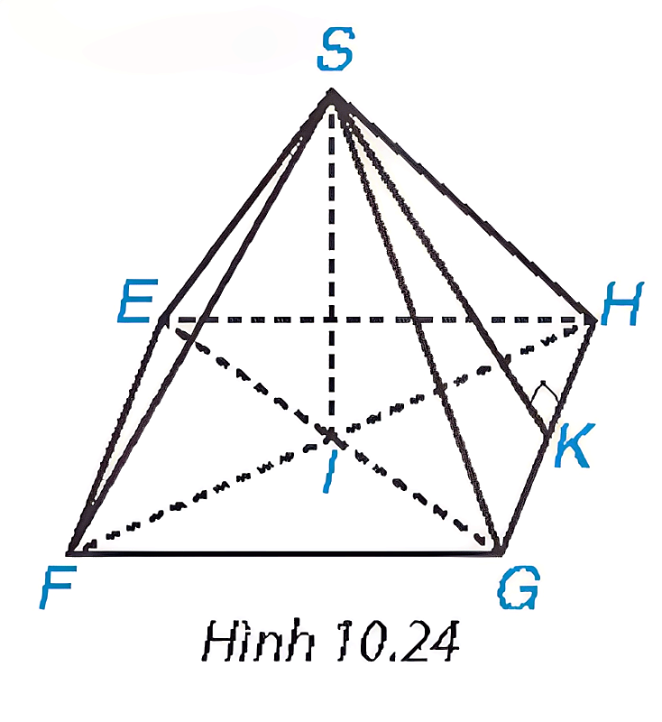


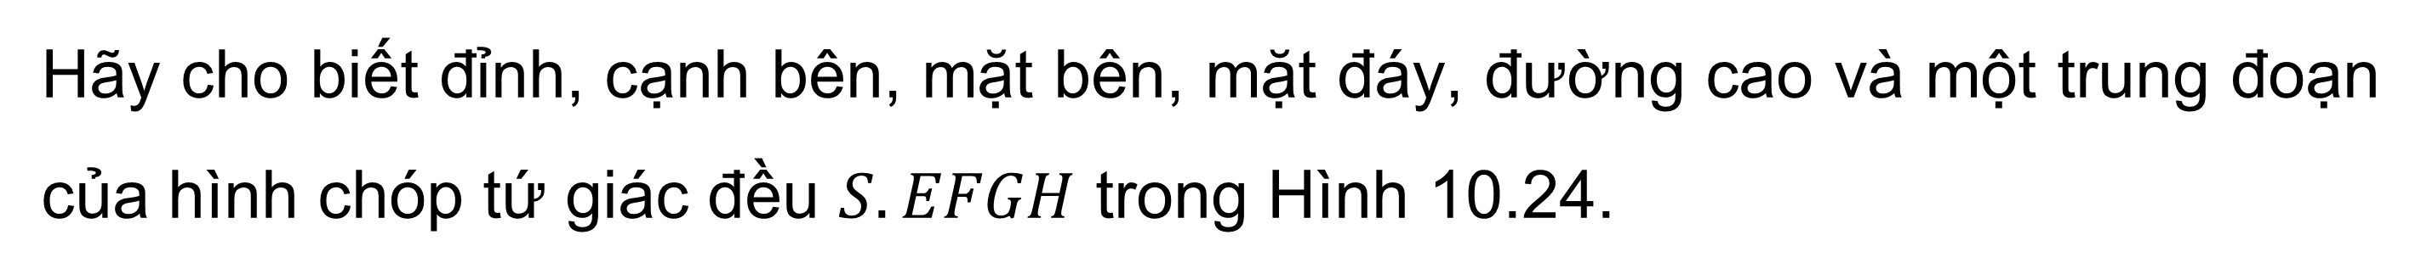
Bài 10.5 (SGK – tr.120)
Hãy cho biết đỉnh, cạnh bên, mặt bên, mặt đáy, đường cao và một trung đoạn của hình chóp tứ giác đều $S.EFGH$ trong Hình 10.24.
Giải
Đỉnh $S$. Các cạnh bên $SE, SF, SG, SH$
Các mặt bên là các tam giác cân bằng nhau $SEF, SFG, SGH, SHE$
Mặt đáy là hình vuông $EFGH$
Đường cao $SI$.
Trung đoạn $SK$

Slide 27
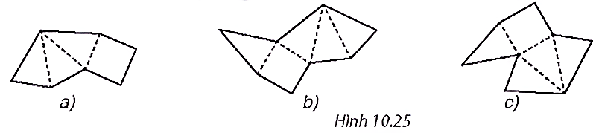
Bài 10.6 (SGK – tr.120)
Trong các miếng bìa ở Hình 10.25, hình nào gấp lại cho ta một hình chóp tứ giác đều?
Hình b.

Slide 28
VẬN DỤNG

Slide 29
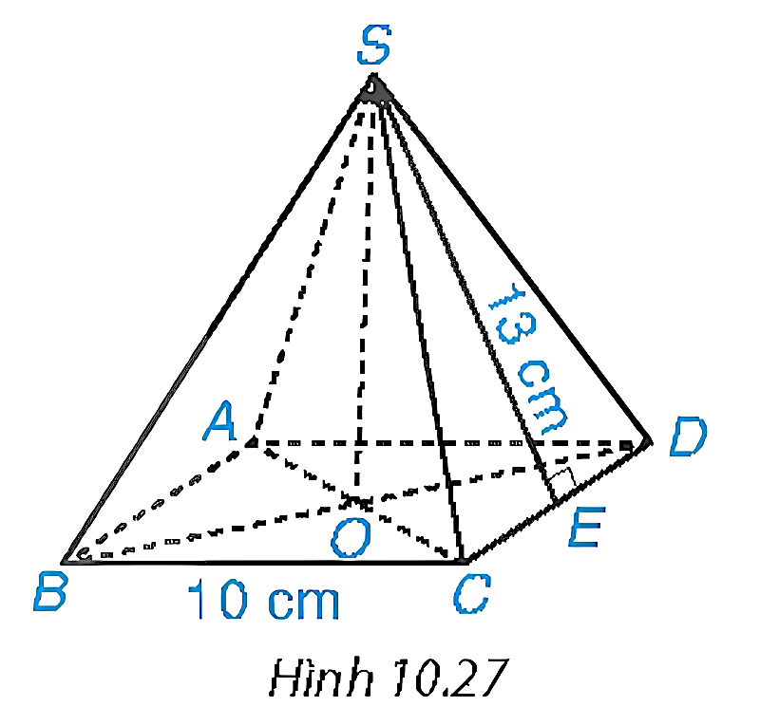
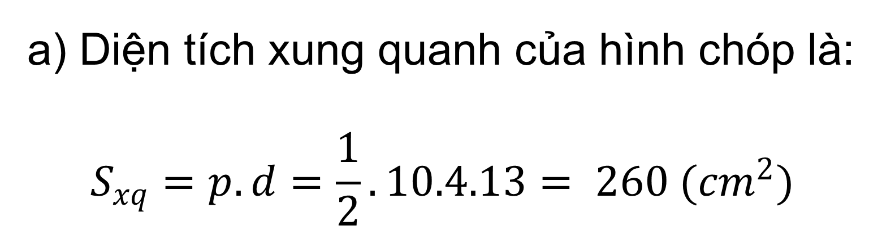
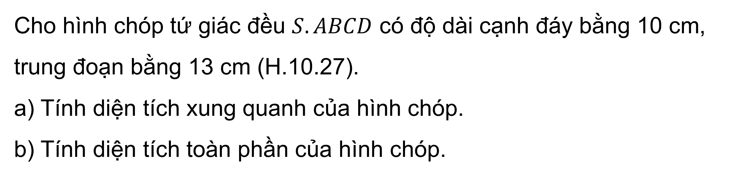
Bài 10.8 (SGK – tr.120)
Cho hình chóp tứ giác đều $S.ABCD$ có độ dài cạnh đáy bằng 10 cm, trung đoạn bằng 13 cm (H.10.27).
a) Tính diện tích xung quanh của hình chóp.
b) Tính diện tích toàn phần của hình chóp.
Giải
a) Diện tích xung quanh của hình chóp là:
$$S_{xq}=p.d=\frac{1}{2}.10.4.13= 260 ({cm}^{2})$$

Slide 30
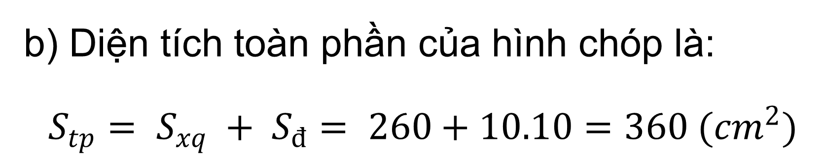
Bài 10.8 (SGK – tr.120)
Cho hình chóp tứ giác đều $S.ABCD$ có độ dài cạnh đáy bằng 10 cm, trung đoạn bằng 13 cm (H.10.27).
a) Tính diện tích xung quanh của hình chóp.
b) Tính diện tích toàn phần của hình chóp.
Giải
b) Diện tích toàn phần của hình chóp là:
$S_{tp}= S_{xq} + S_{đ}= 260+10.10=360 ({cm}^{2})$

Slide 31
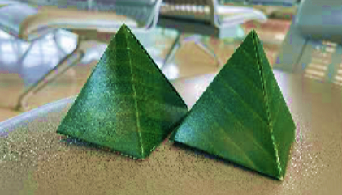


Bài 10.9 (SGK – tr.120)
Bánh ít trong Hình 10.28 có dạng hình chóp tứ giác đều với độ dài cạnh đáy bằng 3 cm, chiều cao bằng 3 cm. Tính thể tích một chiếc bánh ít.
Hình 10.28
Giải
$$\frac{1}{3}.3.3.3=9 cm^{3}$$
Thể tích của một chiếc bánh ít là

Slide 32
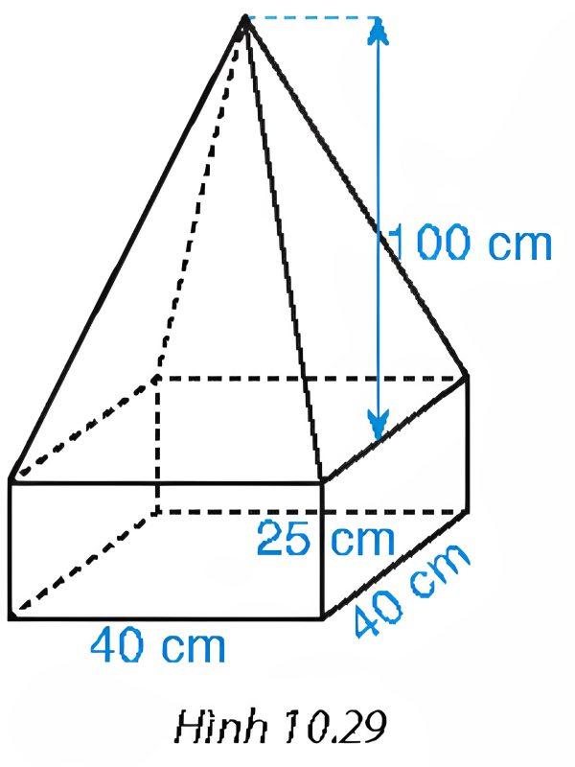
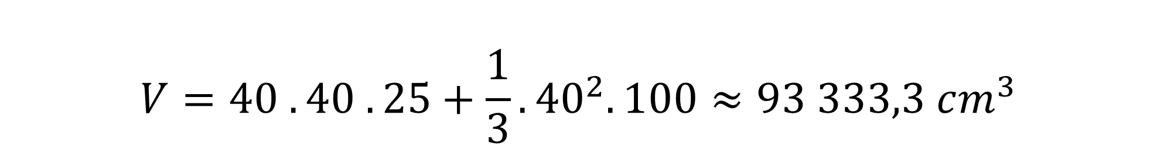
Bài 10.10 (SGK – tr.120)
Một khối bê tông có dạng như Hình 10.29. Phần dưới của khối bê tông có dạng hình hộp chữ nhật, đáy là hình vuông có cạnh 40 cm, chiều cao 25 cm. Phần trên của khối bê tông có dạng hình chóp tứ giác đều, chiều cao 100 cm. Tính thể tích của khối bê tông đó.
Giải
Thể tích khối bê tông bằng tổng thể tích của khối chóp tứ giác đều và hình hộp chữ nhật
$$V=40 . 40 . 25+\frac{1}{3}.{40}^{2}.100≈93 333,3 cm^{3}$$

Slide 33

HƯỚNG DẪN VỀ NHÀ
Hoàn thành bài tập trong SBT
Chuẩn bị bài sau “Luyện tập chung”
Ôn tập kiến thức đã học

